Slide 1
インド株アクティブ戦略
Agnostic Fundamental Analysis の検証（10/30）
財務から推定した公正価値と時価総額のずれ
MSCI India IMI・ロングオンリー・税引後評価
Notes:
暫定スコア（現行の複合スコア）に足す「遅く効く素材」の候補として、Bartram–Grinblatt (2018) の Agnostic Fundamental Analysis をインド株で検証した結果のまとめ。

Slide 2
要旨
公正価値との乖離は 2 年先まで効くが、単体は弱く、暫定スコアに混ぜても横ばい
出発点: 暫定スコア（現行の複合スコア）は Q5 等ウェイト超過 13.0%、税引後 8.5%。ただし年 4 倍売買し、税とコストで年 4.5% 失っている
1
動機
2
方法
3
結果
4
判定
年 4.0 倍
7 モデル
24 か月
保留
暫定スコアの情報は 12 か月先でも残るのに年 4 倍売買。遅く効き、独立な素材がほしい
時価総額を財務の金額に回帰した公正価値との乖離。論文の Theil–Sen と機械学習を比べる
中立化するとバリュー寄りで暫定スコアと無相関。24 か月先まで効くが、単体は IC 0.014 と弱い
暫定スコアと 80:20 で税引後 8.5% → 8.6%。12 か月平均の低回転も、混ぜると消える
使うなら: bax で暫定スコア 80 : Theil–Sen 中立化版 20 を回す（期待は小幅）。低回転を活かすなら、スコアの混合ではなくポートフォリオ側で組む
Notes:
動機 → 方法 → 結果 → 判定の流れで一枚にまとめた。判定は保留（優先度は中）。使うなら Theil–Sen の中立化版を 80:20 で bax に。低回転の利点はスコアを混ぜる形では残らない。

Slide 3
評価の枠組み
どの素材も暫定スコアを基準に、同じ 4 段階で確かめる
1
2
3
4
単体の予測力
独立性
複合
税引後ロングオンリー
翌月リターンとの IC（t 値）、5 分位の Q5 超過と Q5−Q1
暫定スコアとの順位相関、暫定スコアで説明できない部分の IC（残差 IC）、スパニング回帰
暫定スコアと各月正規スコア化し、90:10 / 80:20 / 70:30 で加重平均
Q5 等ウェイトを BM と比べる。売買コストと短期・長期の譲渡益課税を控除
共通の条件
ユニバース MSCI India IMI、BM MSCI India、月次リバランス
スコア 2008-01〜、評価 2009-01〜2026-07（2008 年はバーンイン）
金融（GICS 40）はスコアなし。単体の分位は非金融だけで組む
リターンは配当込み（drtn）と固有リターン（srtn）
税は時期別の税率表、コストは買い 15bp・売り 25bp
暫定スコア = 現行の複合スコア（コード上は comp_ew）
Notes:
暫定スコアは現行の複合スコア（コード上の名前は comp_ew）。最終的に効くかどうかは 4 段目の税引後ロングオンリーで判断する。

Slide 4
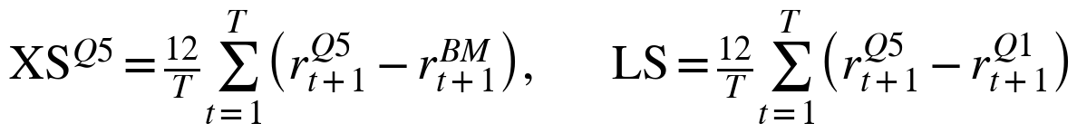
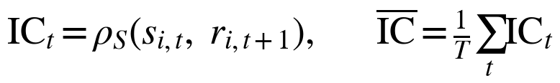

評価方法の詳細 1 リターンと予測力
指標の定義（全検証で共通）
Q5 超過・Q5−Q1
各月末 t にユニバース内でスコアを 5 分位に分け、翌月 1 か月保有。r は配当込み（drtn）。EW = 等ウェイト、CW = 時価総額ウェイト。月次差の算術平均 × 12
IC
ρ_S は銘柄横断の順位相関（Spearman）。t 値は Newey–West（ラグ 6）
残差 IC
c = 暫定スコア。各月の横断面回帰の残差 u の IC。暫定スコアで説明できない部分の予測力
スパニング回帰
LS^s は素材、LS^c は暫定スコアの月次 Q5−Q1。α は年率（× 12）、t 値は Newey–West（ラグ 6）
正規スコアと複合
z は各月ユニバース内の Blom 正規スコア。w は暫定スコアの比率（0.9 / 0.8 / 0.7）
Notes:
後で見返したときのための定義集。超過リターンは月次差の算術平均 × 12 で、複利ではない。

Slide 5
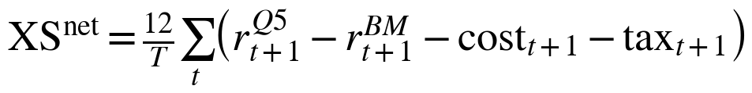
評価方法の詳細 2 回転率と税引後
税引後は FIFO のロット台帳で、実際の保有期間から短期・長期を判定する
回転率（片道）
w は Q5 のウェイト、w^− は前月のウェイトを当月のリターンで動かした値（リバランス直前）
税引後 Q5 超過
cost・tax は月次のコスト・税ドラッグ（ポートフォリオ価値比）
実現損益
売却は古いロットから充当（FIFO）。h は保有期間
項目 | 設定
税率（現行） | STCG 20%・LTCG 12.5% にサーチャージ 15%・cess 4% を加えた 23.9% / 15.0%（信託・AOP 扱い）
税率（過去） | 時期別の税率表。2018 年 3 月以前は上場株の LTCG は非課税
通算と繰越 | 税務年度（4 月始まり）内で短期・長期の損益を通算。損失は 8 年繰越
コスト | 買い 15bp・売り 25bp
Notes:
税は月次の近似ではなく、ロットごとの取得日と取得単価を追って計算している。損益は税務年度内で通算し、損失は 8 年繰り越す。

Slide 6
なぜ財務から推定した公正価値を試したか
01 背景と仮説

Slide 7
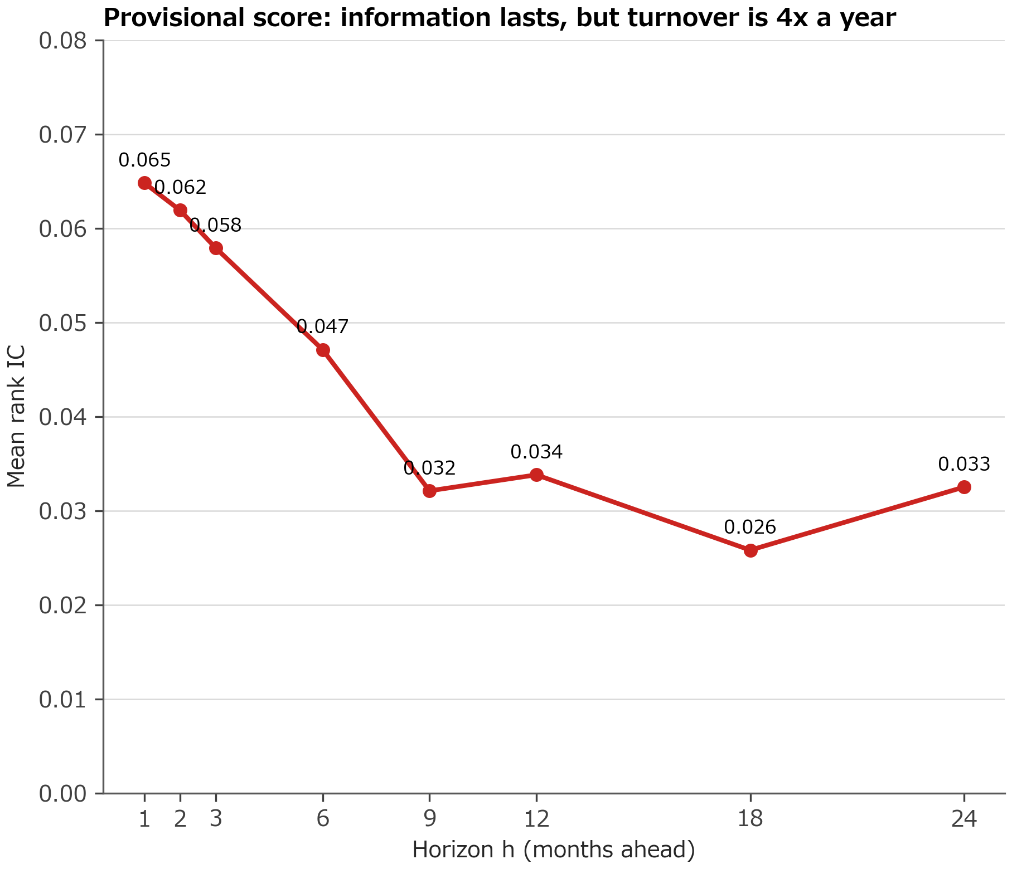
背景｜暫定スコアの売買の速さ
暫定スコアの情報は 1 年残るのに、年 4 倍売買している
年 4.0 倍の売買
短期売却の比率 81%
税ドラッグ 年 2.8%、コスト 年 1.7%
税引前 13.0% → 税引後 8.5%
差の 4.5% が売買の速さのコスト
価格系に寄っている
中期モメンタムとの順位相関 0.60
Notes:
暫定スコアの弱点は売買の速さ。12 か月先でも IC は 1 か月の約半分が残るのに、回転率は年 4 倍で、売却の 8 割が短期課税になる。遅く効く独立な素材を混ぜれば、これを和らげられると考えた。

Slide 8
背景｜論文と仮説
財務が示す価値からのずれは、数年かけて戻る（米国）。インドでも成り立つか
論文: Bartram & Grinblatt (2018, JFE)
その後の拡張: Geertsema & Lu (2023)
毎月、時価総額 V を財務項目の金額に横断面回帰し、公正価値 P を推定する
乖離 M = (P − V) / V が大きい（割安な）銘柄ほど、その後上がる
理論やファクターを仮定しない（agnostic）
米国では効果がおよそ 34 か月続く。推定は外れ値に頑健な Theil–Sen 型を推す
推定を機械学習（木のモデル）に置き換えると、米国では予測力が上がる
ここでは線形 5 本（論文 OLS・Theil–Sen・OLS・Ridge・Lasso）と木 2 本（Random Forest・LightGBM）を比べる
仮説 インドでも株価は財務が示す価値からずれ、数年かけて戻る。推定を機械学習で良くすると、さらに効く
Notes:
Bartram & Grinblatt (2018, JFE) の手順をそのまま使う。理論やファクターを仮定せず、時価総額を財務項目の金額に回帰するだけなので、暫定スコアとは独立な情報になることも期待した。

Slide 9
背景｜確かめること
5 つの問いを順に確かめる
問い | 仮説が正しければ | 測り方
1. 当てはまり | 公正価値が時価総額をよく説明する（論文の in-sample R² は中央値 92.7%） | 月次の R² と、公正価値と時価総額の順位相関
2. スタイル | 特定のスタイル（サイズなど）への偏りが小さい | 時価総額・B/P・E/P・モメンタム・ボラとの順位相関
3. 予測力と持続性 | 翌月の IC が正で、数年かけてゆっくり減る | IC と、h か月先（1〜24）の IC
4. 暫定スコアへの上乗せ | 暫定スコアで説明できない予測力があり、混ぜると良くなる | 残差 IC、スパニング回帰、80:20 などの複合
5. 長期保有版 | 12 か月平均で回転率と税が下がり、税引後が良くなる | 回転率、短期売却比率、税引後 Q5 超過
Notes:
評価ノートで最初に置いた問い。仮説が正しければ、それぞれ右の結果が出るはず。

Slide 10
財務の金額を復元し、7 通りの推定で公正価値を出す
02 手法

Slide 11
手法 1 流れと財務項目
core の比率から財務の金額を復元し、外れ値を過去データだけで処理する
1
金額を復元
2
外れ値処理
3
公正価値を推定
4
スコア化
core の比率 × 時価総額（または総資産・負債）で 13 項目の金額へ
総資産比を過去全履歴の 5% / 95% 点でクリップし、総資産を掛け戻す
毎月、非金融銘柄で時価総額を財務の金額に回帰（7 通り）
M = (P − V) / V を Blom 正規スコア化。高いほど割安
項目 | 内容 | 復元式
TL | 負債合計 | MV ÷ mve_tl
TA | 総資産 | TL ÷ tl_ta
be | 簿価（株主資本） | bp_act × MV
ni | 純利益 | ep_act × MV
sales | 売上高 | sp_act × MV
cfe | キャッシュ利益 | cfp_act × MV
ocf | 営業 CF | ocfp × MV
div | 配当 | dp_act × MV
項目 | 内容 | 復元式
td | 有利子負債 | td_ta × TA
re | 利益剰余金 | re_ta × TA
wk | 運転資本 | wk_ta × TA
ebit | EBIT | ebit_ta × TA
gp | 売上総利益 | gpa_act × TA
sga | 販管費 | sga_ta × TA
pti | 税引前利益 | pti_tl × TL
MV = 時価総額。財務は年次決算（*_act、3 月期決算の発表後に主に 5〜7 月更新）。売上は sales_ta が 2013〜2020 年に一部壊れているため sp_act から復元。FCF は 2019 年に大量欠損するため不使用
Notes:
論文は Compustat の金額を使うが、手元の core は比率なので金額に戻している。外れ値の閾値は各月、その月までのデータだけで決めるので先読みはない。

Slide 12
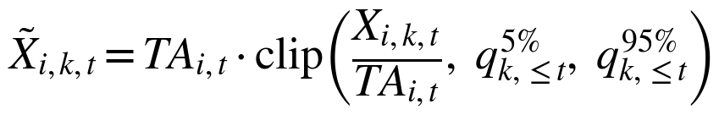
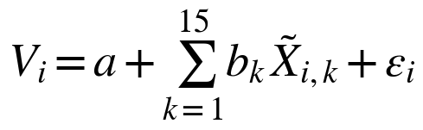
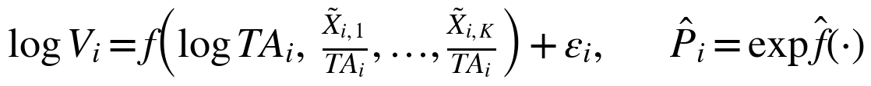
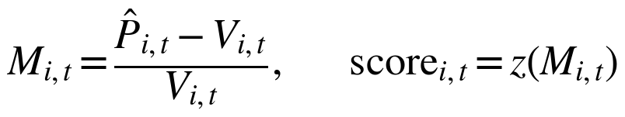
手法 2 公正価値とスコアの式
時価総額を財務の金額に回帰した予測値を公正価値とし、乖離率をスコアにする
外れ値処理
q は各項目の総資産比の、月 t までの全履歴（2003 年以降の非金融銘柄）の 5% / 95% 点。先読みなし
線形（論文 OLS ほか）
毎月、非金融銘柄（各月 100 銘柄以上、平均約 270）の横断面回帰。X は TA・TL と 13 項目の金額
Theil–Sen 型
外れ値に頑健。学習に使った銘柄そのものも予測する（in-sample、論文は 10 万回）
交差推定
OLS・Ridge・Lasso・RF・LightGBM は 5 分割。自分を含まない 4/5 の銘柄で学習した f で予測
木（RF・LightGBM）
対数の時価総額を、log 総資産と総資産比の比率で予測し、指数で金額に戻す
スコア
M > 0 は時価総額が公正価値より低い（割安）。z は各月の Blom 正規スコア
Notes:
公正価値の推定式。線形は金額のまま回帰（論文どおり）、木は対数と比率で学習して指数で戻す。外れ値は総資産比で、その月までの全履歴の分位点でクリップする。

Slide 13
手法 3 推定モデルの設定
線形 5 本と木 2 本。論文と同じ in-sample 推定と、交差推定を比べる
モデル | 目的変数・特徴量 | 推定の仕方
論文 OLS | V ~ 定数 + TA・TL・13 項目の金額 | 全銘柄で OLS、同じ銘柄を予測（in-sample）
Theil–Sen 型 | 同上 | 無作為 100 銘柄で OLS → 全銘柄を予測、を 1 万回。銘柄ごとの中央値（in-sample）
OLS | 同上 | 5 分割の交差推定
Ridge | 同上（学習データで標準化） | 交差推定。罰則は LOO（10^-4〜10^4）で選ぶ
Lasso | 同上（学習データで標準化） | 交差推定。罰則は内側 5 分割 CV で選ぶ
Random Forest | log V ~ log TA + 各項目 ÷ TA | 交差推定。500 本、葉の最小 3 銘柄、分割候補 1/3
LightGBM | log V ~ log TA + 各項目 ÷ TA | 交差推定。300 回、学習率 0.05、葉 15、葉の最小 10 銘柄、行・列 80%、L2 1.0
金融（GICS 40）は財務の構造が違うため対象外。各月 100 銘柄以上の月だけ推定
Notes:
論文は学習に使った銘柄そのものの公正価値を出す（in-sample）。機械学習は in-sample だと自社の時価総額を覚えてしまうので、5 分割の交差推定にした。

Slide 14
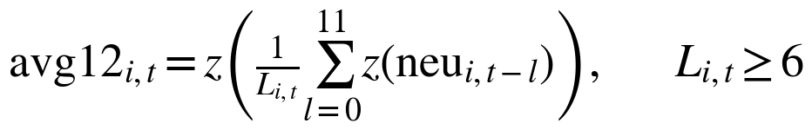
手法 4 加工と論文との違い
サイズと業種の偏りを除き、12 か月平均で論文の 1 年保有に近づける
中立化版
D_g は GICS セクターダミー。各月 OLS の残差を再び Blom 化
12 か月平均版
当月を含む過去 12 か月（最小 6 か月）。ラグ 0〜11 のシグナルで作った 12 本のポートフォリオの平均（論文の 1 年保有）を近似
論文（Bartram & Grinblatt 2018）との違い
財務: 論文は四半期の直近 12 か月と直近四半期末の残高（28 項目）。ここでは年次決算の 15 項目
推定: 交差推定と木のモデルは論文にない（木は Geertsema–Lu 2023 型の拡張）。Theil–Sen の反復は 10 万回 → 1 万回
保有: 論文は 1 年保有。ここでは毎月入れ替え（12 か月平均版で近似）
比べるもの 単体は中立化版 5 本と 12 か月平均版。複合は Theil–Sen（中立化・12 か月平均）・LightGBM・RF の中立化版を暫定スコアと 90:10〜70:30
Notes:
生のスコアは時価総額が分母なので小型ほど割安に出る（結果で確認）。中立化でそれを除き、さらに論文の 1 年保有を近似する 12 か月平均版を作った。

Slide 15
当てはまり・スタイル・予測力・暫定スコアへの上乗せ
03 結果

Slide 16
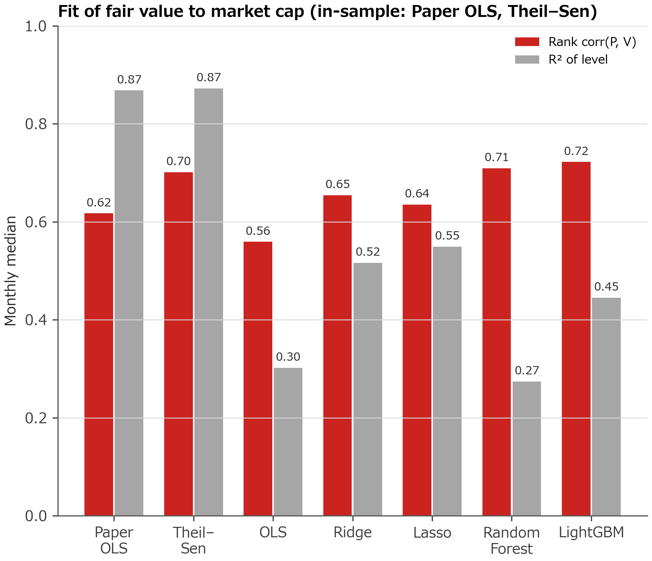
結果｜当てはまり
in-sample は論文並み。交差推定では木の順位相関が最も高い
in-sample は論文並み
論文 OLS・Theil–Sen の R² 0.87（論文 0.93）
交差推定は木が最良
順位相関 RF 0.71・LightGBM 0.72、線形 0.56〜0.65
問い 1 の答え
当てはまりは十分。予測力との関係は「情報の寿命」で
Notes:
公正価値が時価総額をどれだけ説明するか。in-sample の論文 OLS・Theil–Sen は R² 0.87 で論文（0.93）に近い。交差推定では R² は下がるが、順位では木のモデルが最も良い。

Slide 17
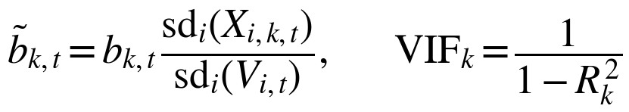
結果｜係数 1 共線性
総資産 = 負債 + 純資産の関係で説明変数がほぼ完全に重なり、個々の係数は不安定
標準化係数・VIF
b は月 t の横断面回帰の係数（元の単位）。R²_k は X_k を他の説明変数に回帰した決定係数。VIF が 10 を超えると係数の推定が不安定とされる
診断（223 か月） | 中央値 | 範囲
総資産と（負債 + 純資産）の相関 | 1.000 | 0.999〜1.000
最大 VIF | 3,629 | 1,167〜20,085
標準化した説明変数の条件数 | 266 | 150〜617
|標準化係数| の合計（OLS） | 13.0 | 8.6〜19.9（10〜90%）
|標準化係数| の合計（Theil–Sen） | 9.1 | 6.1〜13.2（10〜90%）
打ち消し合いの例（OLS）
純利益 +12.4 倍、税引前利益 −9.8 倍、キャッシュ利益 −3.8 倍（係数の中央値）
読み方
|標準化係数| の合計: 説明変数が独立なら 1 前後。大きいほど係数どうしが打ち消し合っている
個々の係数の符号は解釈しない
Lasso の選択率と、Ridge の相対ウェイトで見る
Notes:
係数を見る前の注意。総資産・負債・純資産は会計上の恒等式でほぼ一直線に並び、利益の項目（純利益・税引前利益・EBIT・キャッシュ利益）も互いに強く相関する。OLS と Theil–Sen の係数は大きな正と負が打ち消し合っている。

Slide 18
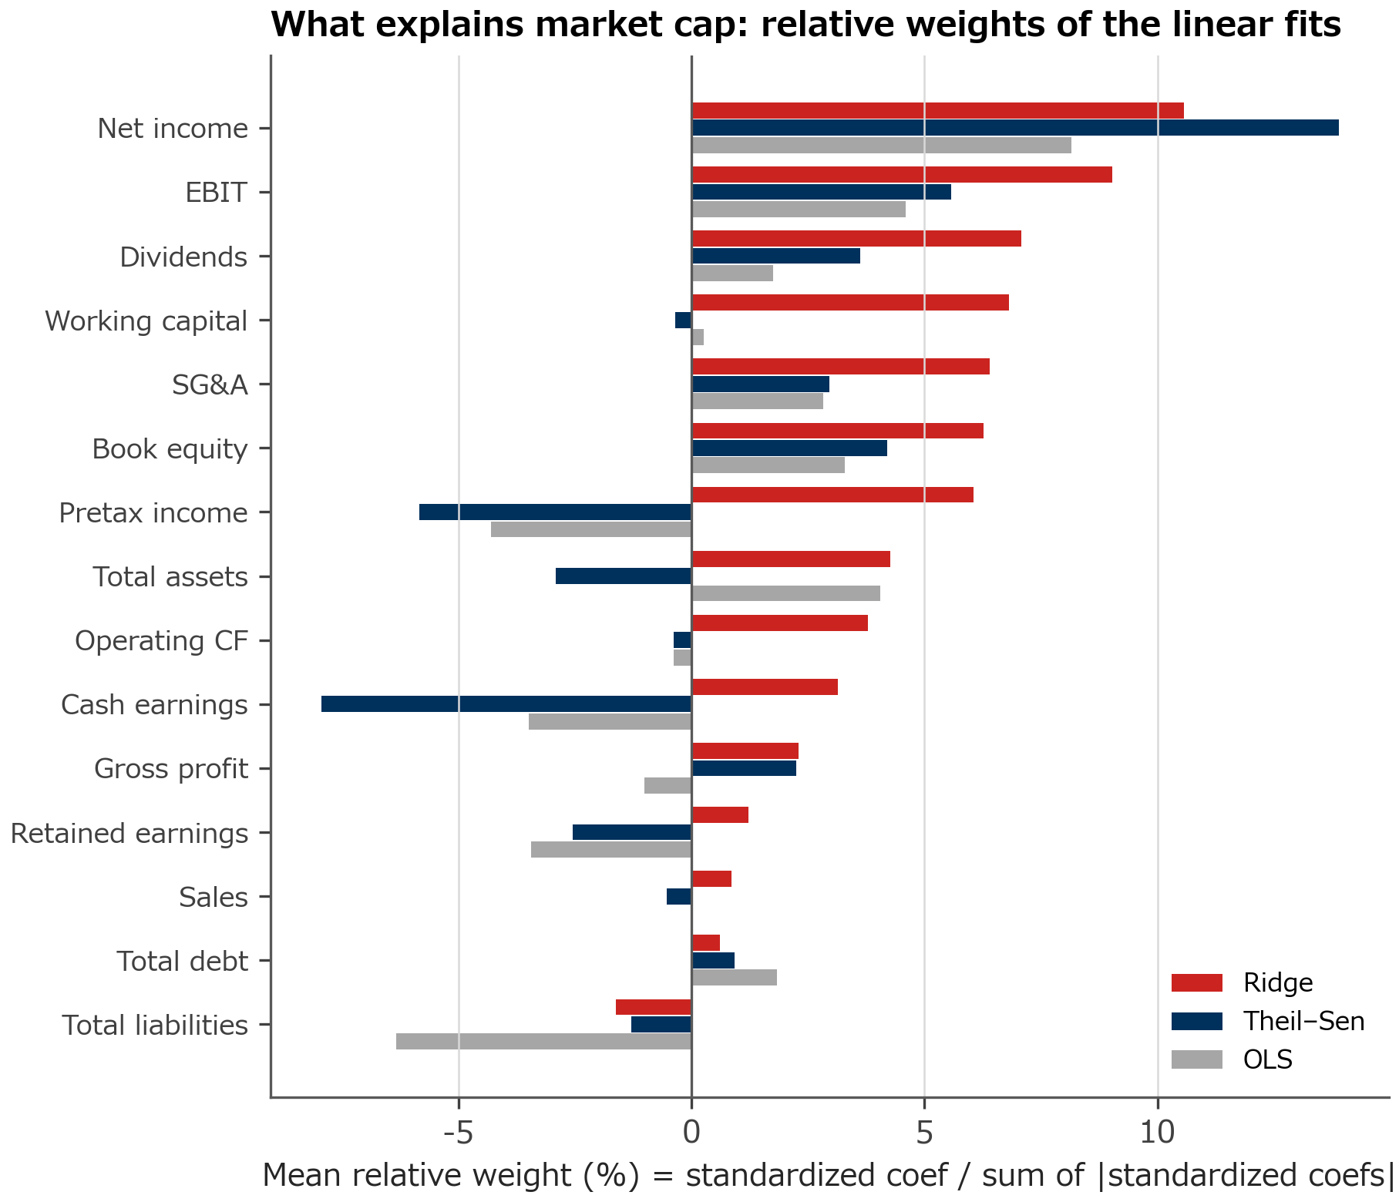
結果｜係数 2 何が時価総額を説明するか
どのモデルでも利益（純利益・EBIT）が中心。次に配当・販管費・簿価
利益が中心
純利益と EBIT がどのモデルでも上位。Lasso は純利益を 87% の月で選ぶ
次に配当・販管費・簿価
配当と販管費は 85〜96% の月で正（Ridge・Theil–Sen）
符号が割れる項目
税引前利益・キャッシュ利益は利益の重複分
Notes:
各月の標準化係数を、その月の絶対値の合計で割った相対ウェイトの平均。Ridge は罰則の強さが月で大きく変わり、係数全体の大きさが 0.7〜14 の間で動くので、相対ウェイトで比べる。

Slide 19
結果｜係数 3 一覧
線形モデルの説明変数ごとの重み・符号の安定性・選択率・倍率
説明変数 | Ridge 相対ウェイト | Ridge 正の月 | Theil–Sen 正の月 | Lasso 選択率 | OLS 倍率 | Theil–Sen 倍率
純利益 | 10.6% | 94% | 87% | 87% | 12.4 | 27.2
EBIT | 9.0% | 96% | 92% | 69% | 7.4 | 6.1
配当 | 7.1% | 88% | 96% | 59% | 10.0 | 16.0
運転資本 | 6.8% | 82% | 41% | 66% | 0.44 | −0.10
販管費 | 6.4% | 89% | 85% | 50% | 2.7 | 2.6
簿価（株主資本） | 6.3% | 87% | 60% | 46% | 0.24 | 0.84
税引前利益 | 6.1% | 83% | 19% | 27% | −9.8 | −9.1
総資産 | 4.3% | 79% | 40% | 13% | 1.29 | −0.55
営業 CF | 3.8% | 82% | 55% | 28% | −0.53 | 0.14
キャッシュ利益 | 3.1% | 80% | 24% | 28% | −3.8 | −10.6
売上総利益 | 2.3% | 78% | 67% | 28% | −1.11 | 1.08
利益剰余金 | 1.2% | 71% | 23% | 23% | −0.82 | −0.89
売上高 | 0.9% | 68% | 39% | 32% | −0.06 | −0.08
有利子負債 | 0.6% | 55% | 63% | 22% | 0.68 | 0.19
負債合計 | −1.6% | 44% | 44% | 25% | −1.94 | −0.39
223 か月（2008-01〜2026-07）。Theil–Sen の係数は 100 銘柄 OLS を 2,000 回推定した係数の中央値（スコアは予測値の中央値を使う）。集計は scripts/agnostic_coefficients.py
Notes:
説明変数ごとの要約。倍率は元の単位の係数（財務項目が 1 増えると時価総額がいくら増えるか、他を一定として）の中央値。共線性があるので、倍率は単独では解釈しない。

Slide 20
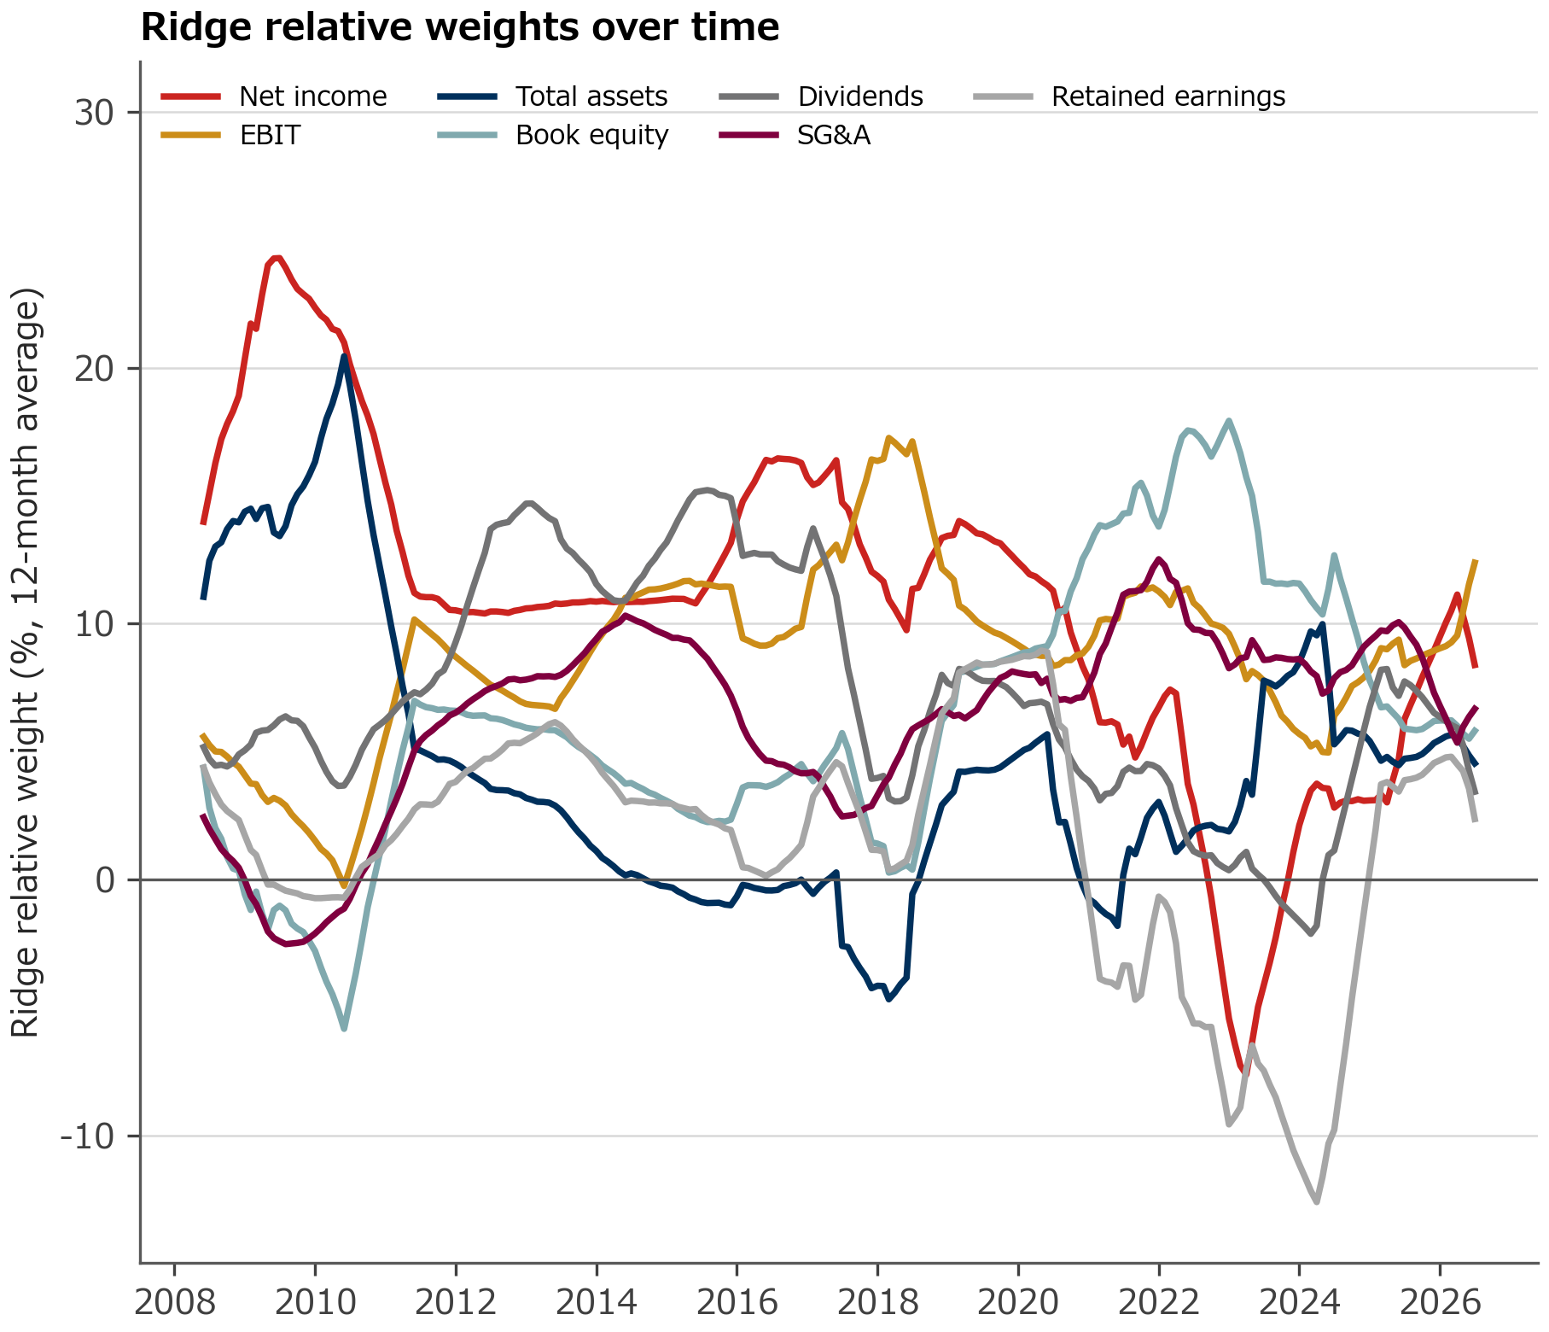
結果｜係数 4 推移
利益の重みは常に大きいが、2021〜2023 年は簿価の重みが上がった
利益が中心
純利益・EBIT の重みは多くの期間で 10〜20%
2021〜2023 年の変化
簿価の重みが 15% 前後に上昇、純利益は一時マイナス
含意
評価の物差しは時期で変わる。毎月推定し直す設計と整合
Notes:
Ridge の相対ウェイトの 12 か月平均。純利益・EBIT がほぼ全期間で上位。2021〜2023 年は簿価の重みが上がり、純利益の重みは一時マイナスになった。利益剰余金は 2022〜2024 年に大きくマイナス。

Slide 21
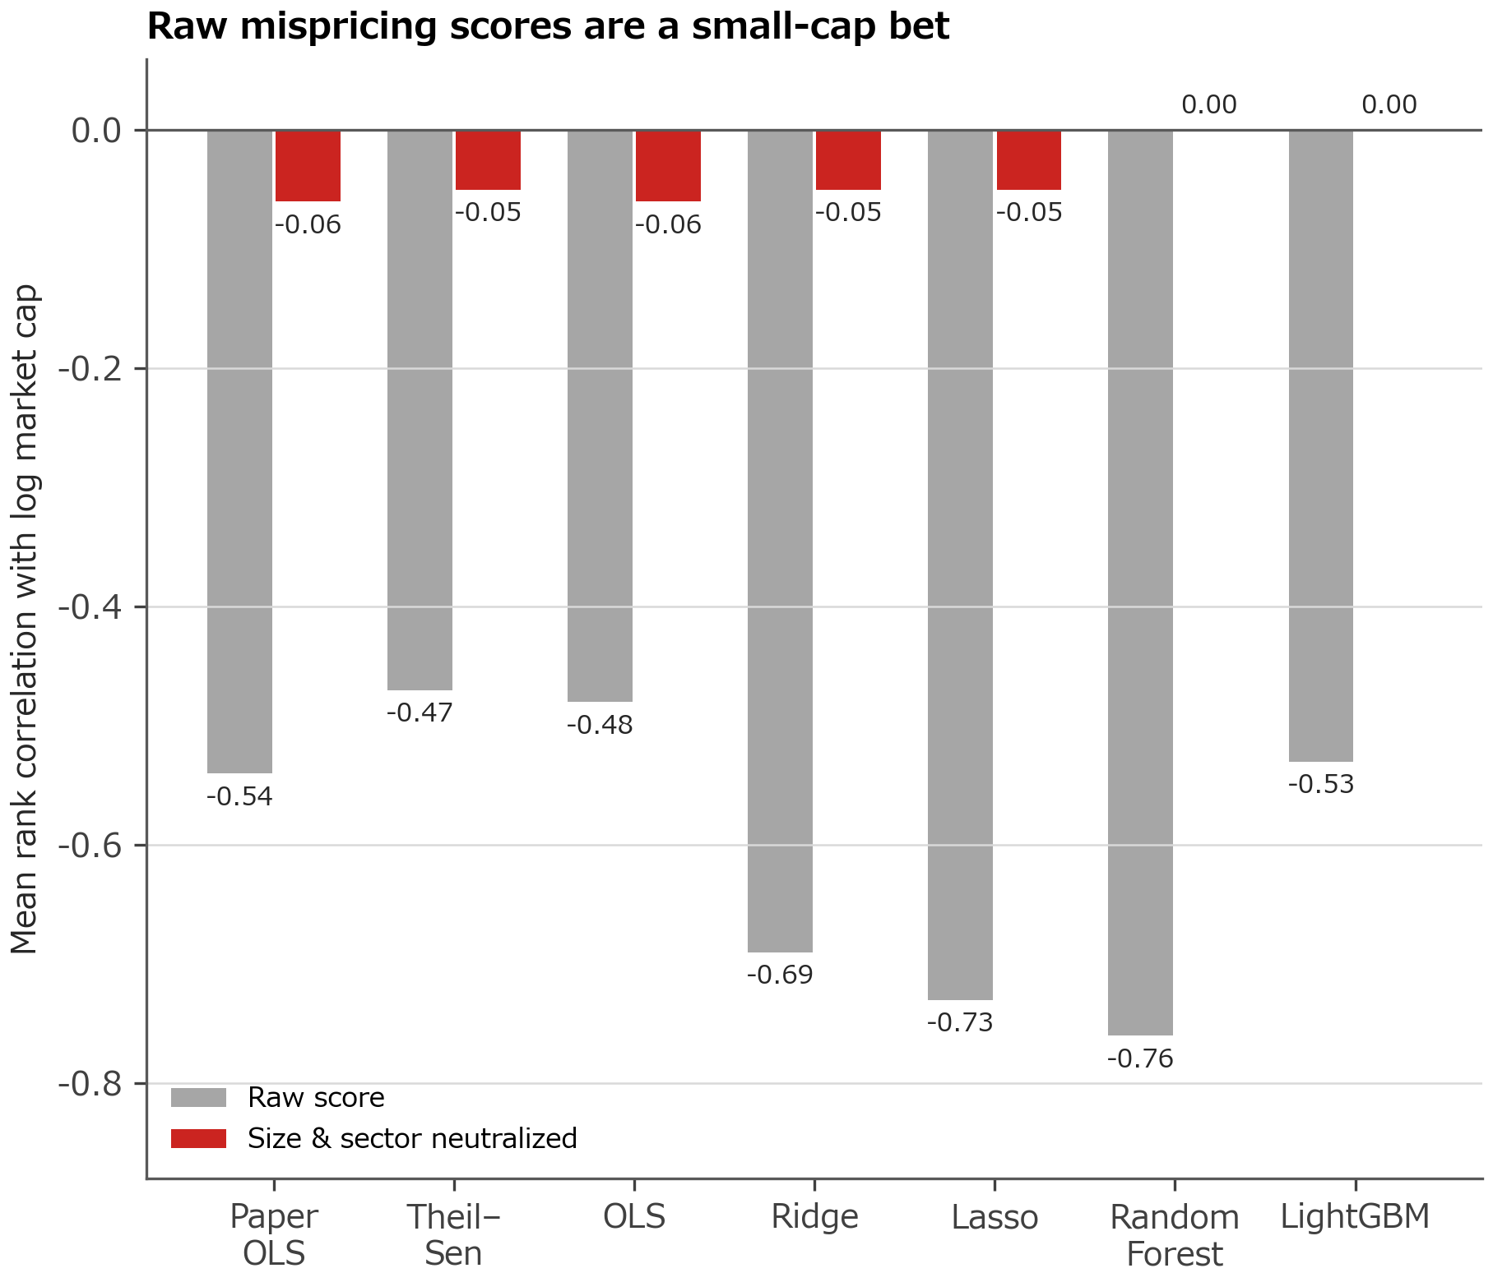
結果｜サイズとの関係
生のスコアは小型株ベット。そのままでは IC が負
生のスコアは使えない
7 本とも時価総額と −0.47〜−0.76。小型ほど「割安」に出る
翌月 IC は −0.023〜+0.002
中立化で偏りが消える
時価総額との相関は −0.06〜0.00 に
以降の結果は中立化版で見る
Notes:
乖離率の分母が時価総額なので、生のスコアは小型ほど割安に出る。そのままでは IC が負で使えない。サイズとセクターで中立化すると偏りは消える。

Slide 22
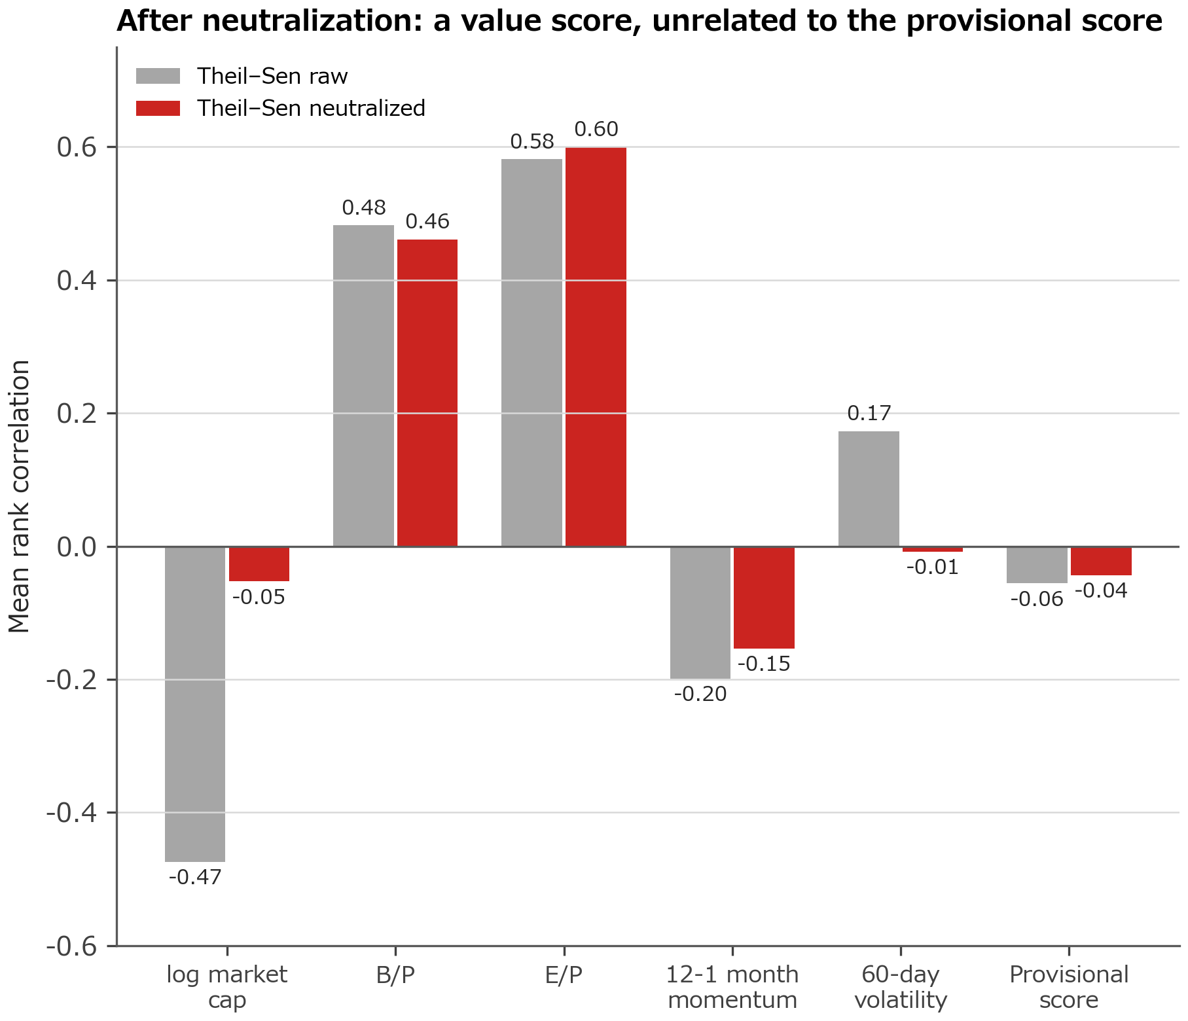
結果｜スタイルとの関係
中立化するとバリューのスコアになり、暫定スコアとはほぼ無相関
中身はバリュー
中立化版 7 本で B/P +0.38〜+0.51、E/P +0.43〜+0.60
暫定スコアと独立
中立化版 7 本で −0.12〜−0.03
問い 2 の答え
生はサイズに偏る。中立化後はバリュー
Notes:
Theil–Sen 版の生と中立化後のスタイル相関。中立化でサイズとボラの偏りが消え、B/P・E/P との正の相関が残る。暫定スコアとはほぼ無相関なので、独立な素材にはなる。

Slide 23
結果｜単体の成績
単体の IC は最大 0.017 と弱く、固有リターンではほぼ効かない
スコア | IC（t） | 固有 IC（t） | Q5 EW 超過 | Q5−Q1 | 税引後 Q5 超過 | 回転率
暫定スコア（基準） | 0.065（7.0） | 0.039（5.5） | 13.0% | 17.6% | 8.5% | 4.0 倍
論文 OLS 中立化版 | 0.009（1.6） | 0.003（0.5） | 3.7% | 3.0% | 1.3% | 2.4 倍
Theil–Sen 中立化版 | 0.014（2.3） | 0.005（0.8） | 5.2% | 5.2% | 2.7% | 2.1 倍
Theil–Sen 12 か月平均版 | 0.017（2.8） | 0.003（0.6） | 5.4% | 7.8% | 3.6% | 1.1 倍
RF 中立化版 | 0.009（1.4） | −0.002（−0.3） | 6.7% | 6.5% | 3.2% | 3.2 倍
LightGBM 中立化版 | 0.007（1.1） | −0.001（−0.2） | 5.2% | 3.5% | 1.5% | 4.3 倍
固有 IC = GEMLT の固有リターン（srtn）との IC。超過・Q5−Q1 は年率、回転率は年間（片道）。Ridge・Lasso の中立化版は IC が負（−0.005、−0.004）
単体は弱い
中身はスタイル
12 か月平均が最も良い
IC は暫定スコアの 1/4 程度
固有リターンでは全モデルほぼ 0
IC t 2.8、回転率 1.1 倍
Notes:
中立化版と 12 か月平均版の単体の成績。IC は暫定スコアの 1/4 程度。固有リターン（スタイルを除いた部分）の IC はほぼ 0 で、予測力はバリューのスタイルから来ている。

Slide 24
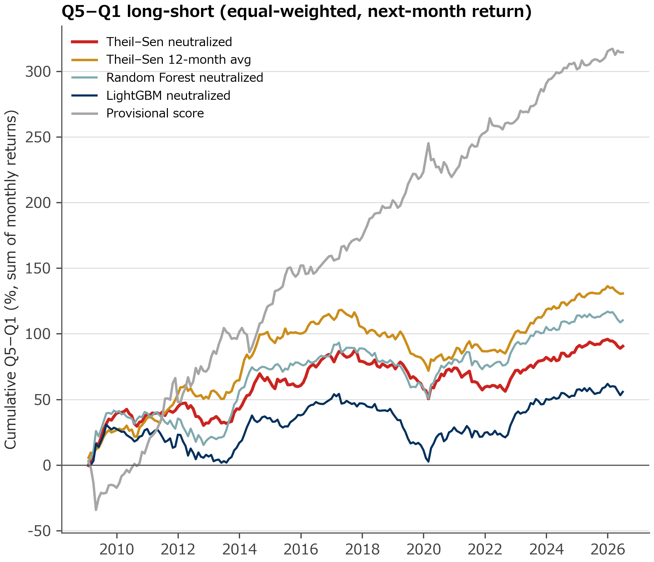
結果｜累積リターン
ロングショートは右肩上がりだが、2017〜2020 年に大きく崩れる
モデルの差より共通の動き
4 本とも同じ時期に上下する
2017〜2020 年に下落
バリューの不振期と重なり、2020 年以降に戻す
暫定スコアとの差
Q5−Q1 の規模は暫定スコアの半分以下
Notes:
Q5−Q1（等ウェイト、翌月 drtn）の月次の単純和。グラフは同じデータからの再計算で、年率の水準は表と少しずれる。全モデルが同じ時期に崩れるのは、中身がバリューのスタイルだから。

Slide 25
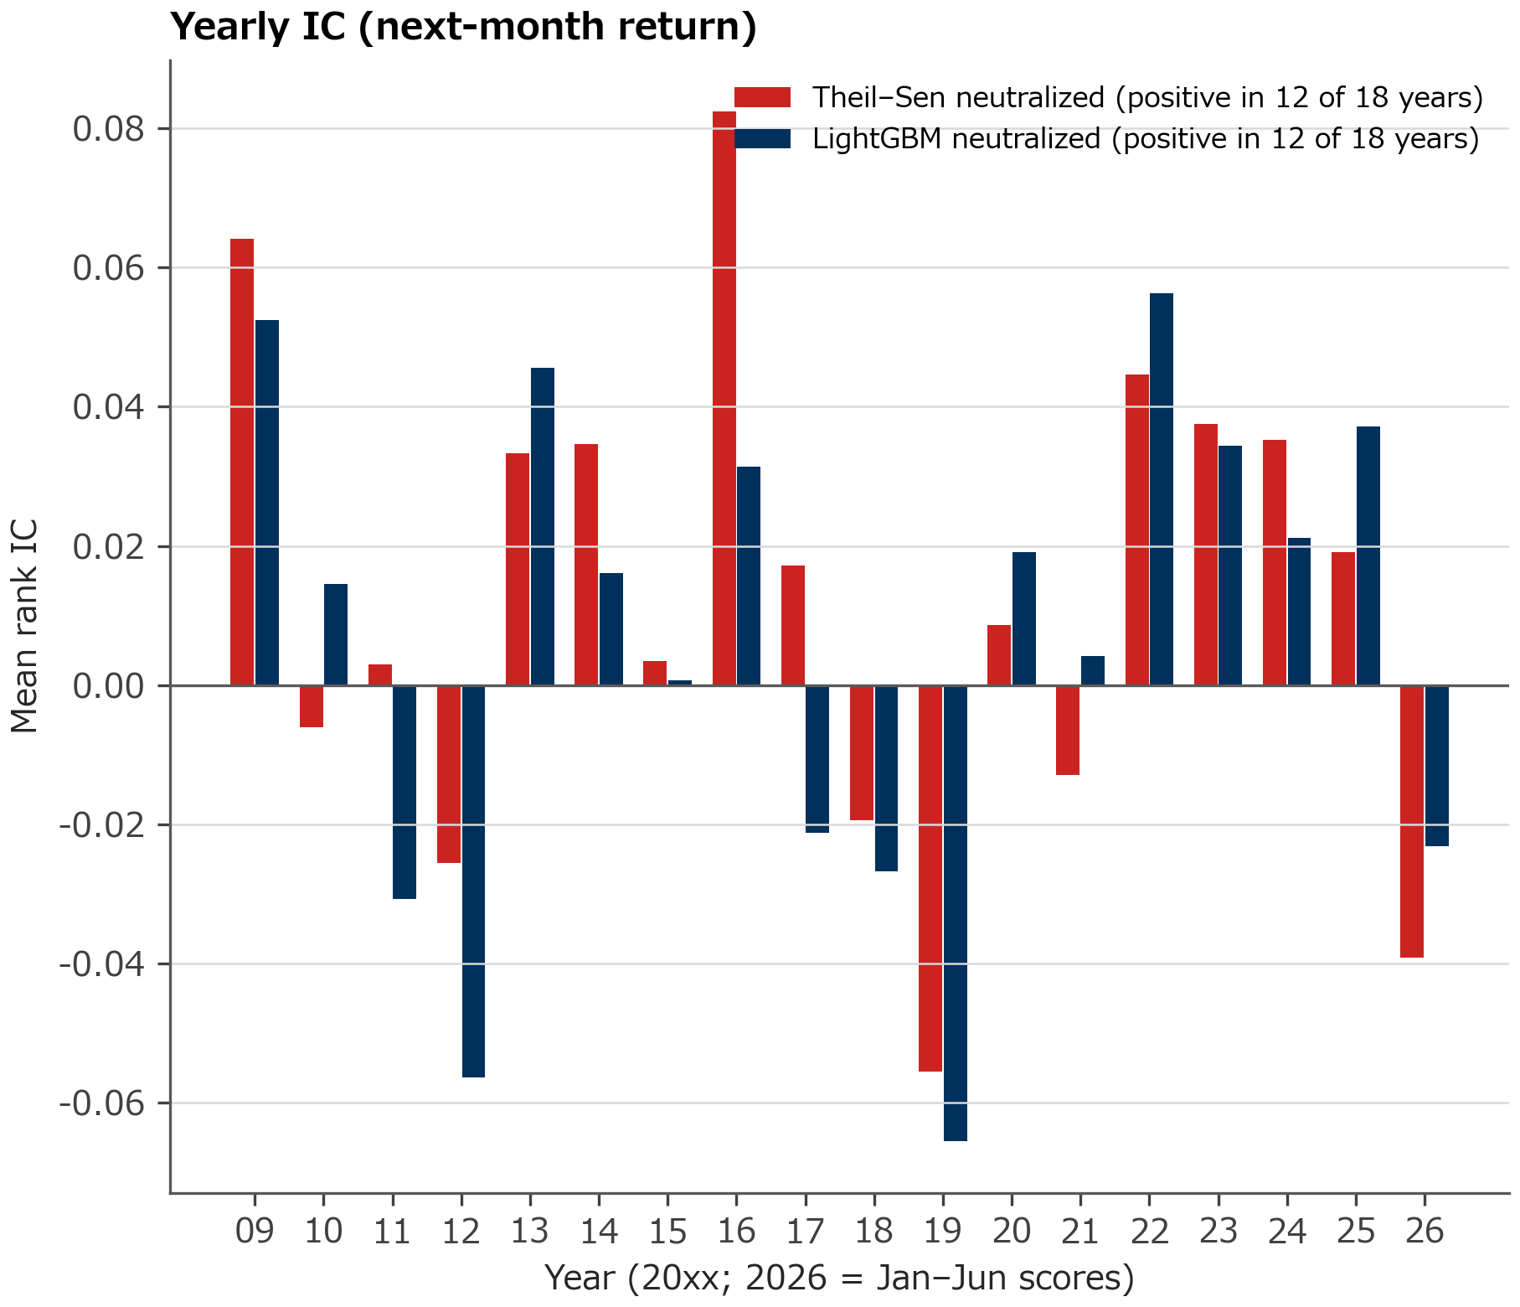
結果｜年別の IC
IC が正の年は 18 年中 12 年。負の年はまとまって来る
正の年は 12 年
Theil–Sen・LightGBM とも 18 年中 12 年
負の年が続く
2018〜2019 年に大きく負。スタイルの局面に左右される
含意
単体で持つと数年単位で負ける
Notes:
年ごとの IC の平均（翌月 drtn）。Theil–Sen 中立化版と LightGBM 中立化版はほぼ同じ年に勝ち負けする。2018〜2019 年が大きく負。

Slide 26
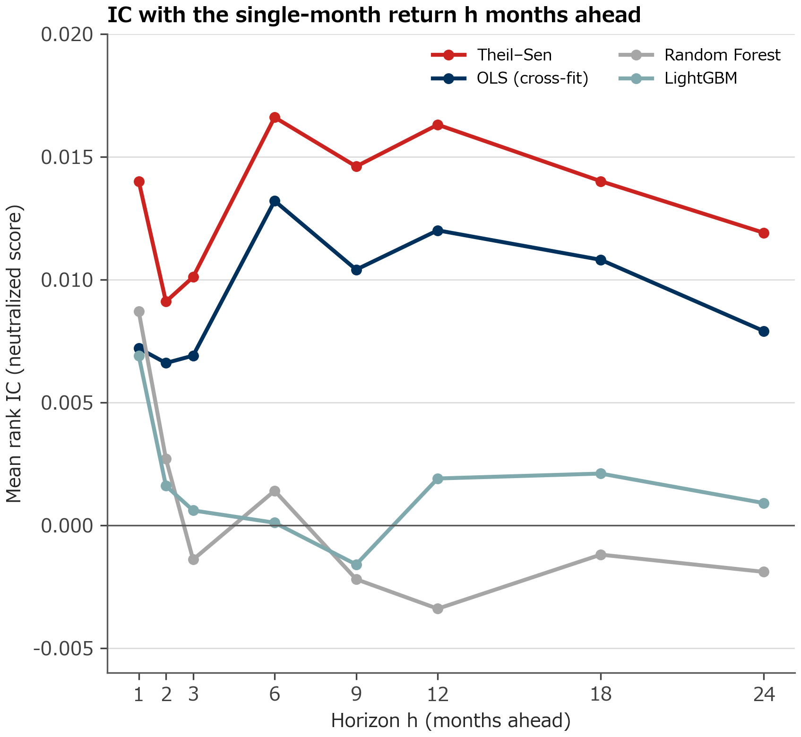
結果｜情報の寿命
長く効くのは Theil–Sen と OLS。機械学習の残差は短命
モデル | 当てはまり | IC 翌月 | IC 12 か月先
Theil–Sen | 0.70 | 0.014 | 0.016
OLS | 0.56 | 0.007 | 0.012
RF | 0.71 | 0.009 | −0.003
LightGBM | 0.72 | 0.007 | 0.002
当てはまり = 公正価値と時価総額の順位相関（月次の中央値）
Theil–Sen は 6〜24 か月先でも 0.012〜0.017。論文の「数年続く」と整合
当てはまりが良いほど効くわけではない。論文の「頑健な推定が効く」はインドでも成立
問い 3 の答え: 持続性は Theil–Sen と OLS だけ
Notes:
h か月先の単月リターンとの IC（中立化版）。当てはまりは木のモデルが最も良いが、予測力は 2〜3 か月で消える。頑健な推定（Theil–Sen）だけが論文どおり長く効いた。

Slide 27
結果｜暫定スコアとの独立性
残差 IC は残るが、スパニングの α の大半は暫定スコアと逆に動くヘッジ
スコア | 残差 IC（t） | α 年率（t） | β（t） | 固有リターンの α（t）
論文 OLS 中立化版 | 0.011（1.9） | 5.7%（2.6） | −0.15（−3.1） | 1.7%（0.8）
Theil–Sen 中立化版 | 0.015（2.6） | 8.7%（3.2） | −0.20（−3.7） | 3.2%（1.3）
Theil–Sen 12 か月平均版 | 0.014（2.4） | 9.6%（3.6） | −0.10（−1.7） | 3.6%（1.5）
RF 中立化版 | 0.010（1.6） | 13.5%（4.2） | −0.40（−6.4） | 5.7%（2.2）
LightGBM 中立化版 | 0.010（1.7） | 10.6%（4.5） | −0.41（−9.3） | 4.6%（2.1）
スパニング回帰: 素材の Q5−Q1 を暫定スコアの Q5−Q1（年 17.6%）に回帰。定義は「評価方法の詳細 1」
α の大半はヘッジ
問い 4 の前半の答え
β が −0.10〜−0.41。暫定スコアが負ける月に勝つ分が α に入る
独立な予測力は残る（Theil–Sen）。ただし固有リターンでは有意でない
Notes:
暫定スコアで説明できない予測力は Theil–Sen で残る（残差 IC t 2.6）。スパニングの α は大きく見えるが、β が負なので暫定スコアのリターンの一部が α に入っている。固有リターンでは α は縮む。

Slide 28
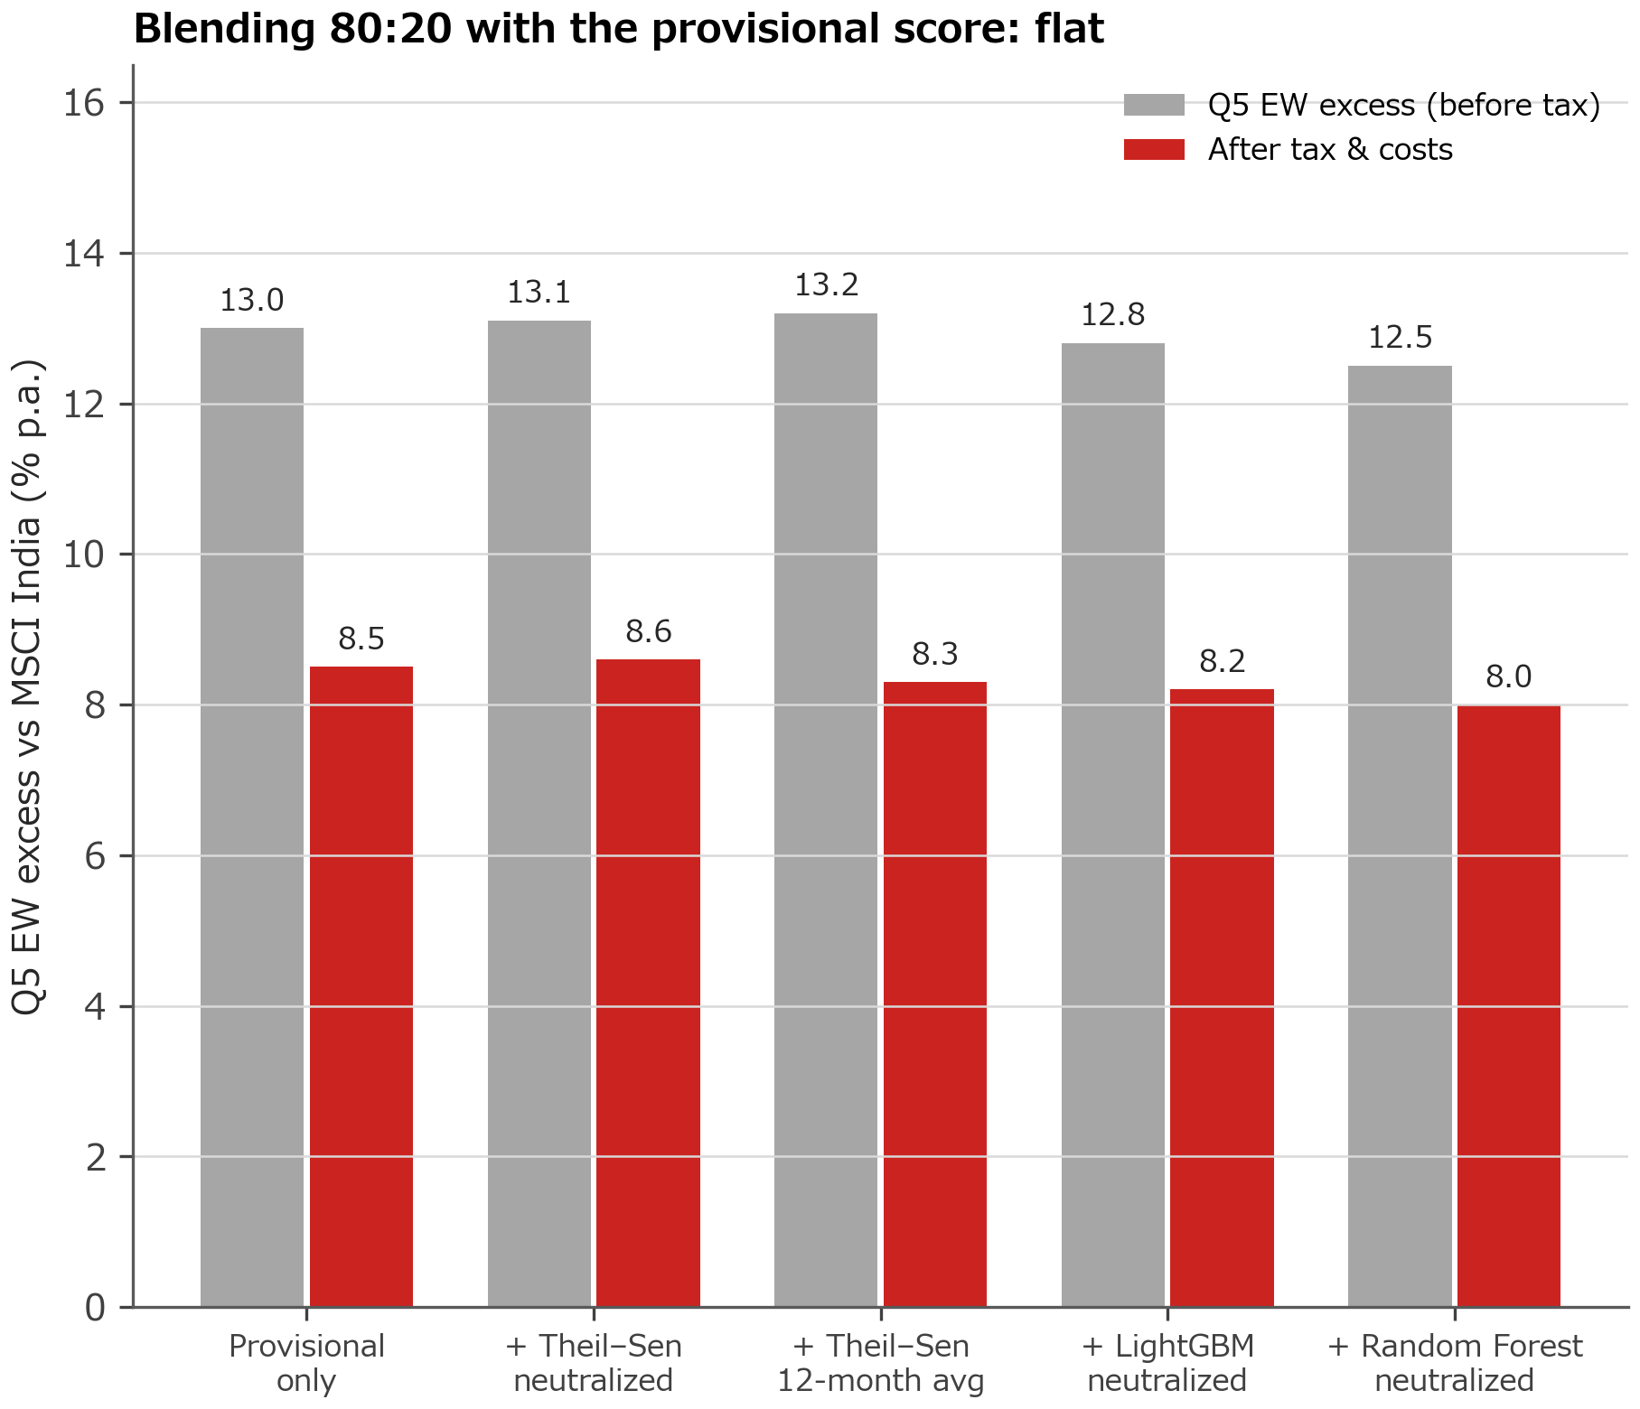
結果｜暫定スコアとの複合
暫定スコアに 20% 混ぜても、Q5 超過と税引後は横ばい
80:20 はほぼ横ばい
Theil–Sen 中立化版で税引後 8.5% → 8.6%
30% では下がる
Q5 EW 超過 11.7〜12.4%、税引後 7.3〜7.7%
上がるのはロングショート
Theil–Sen 版の Q5−Q1 17.6% → 18.1〜18.4%
Notes:
どの素材も 80:20 で Q5 超過・税引後はほぼ横ばい。劣化はしないが改善もしない。30% に上げると Q5 超過と税引後は下がる。

Slide 29
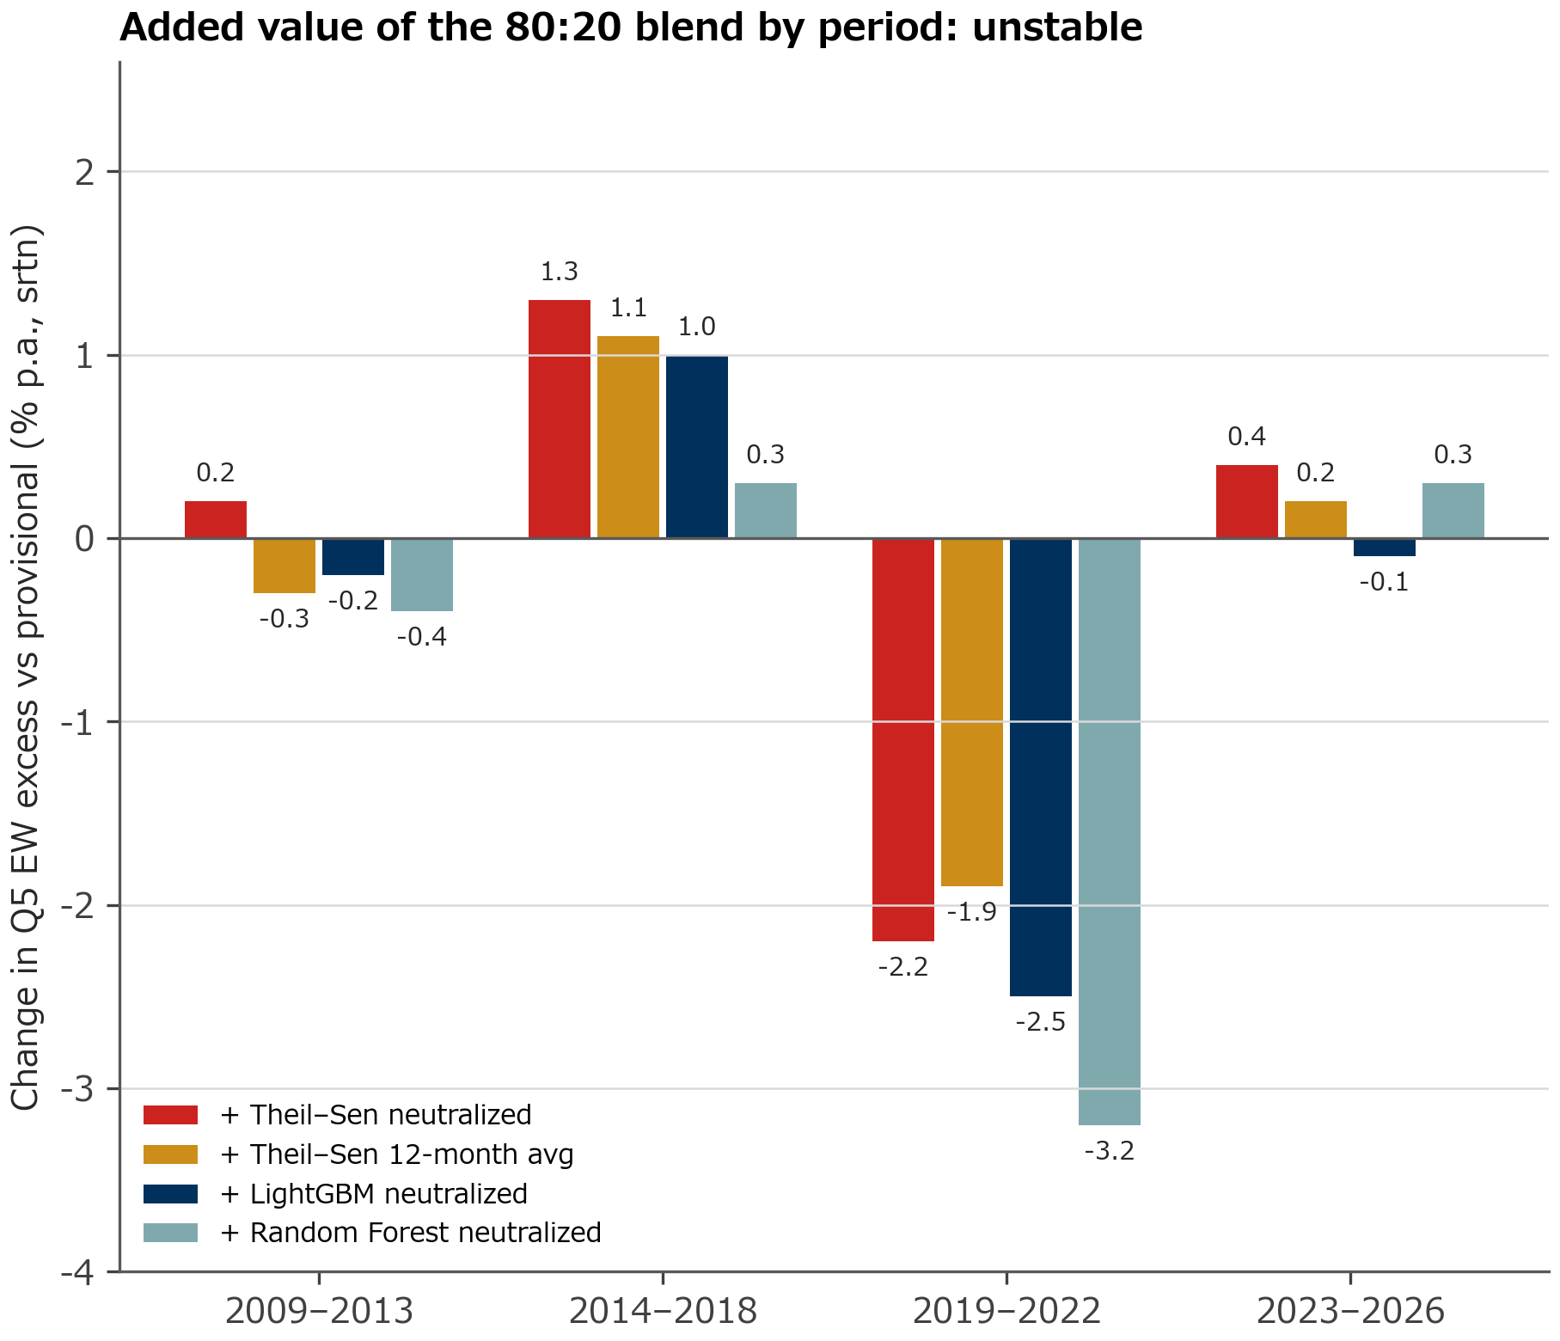
結果｜期間別の上乗せ
上乗せは 2014〜2018 年にプラス、2019〜2022 年にマイナスで安定しない
2014〜2018 年はプラス
+0.3〜+1.3%/年
2019〜2022 年はマイナス
−1.9〜−3.2%/年
ほかの期間はほぼ 0
2009〜2013 年と 2023 年以降
Notes:
80:20 の複合 − 暫定スコアの Q5 EW 超過（固有リターン、年率）を 4 期間に分けた。バリューの効いた時期にだけ上乗せがあり、バリューが負けた時期に大きく足を引っ張る。

Slide 30
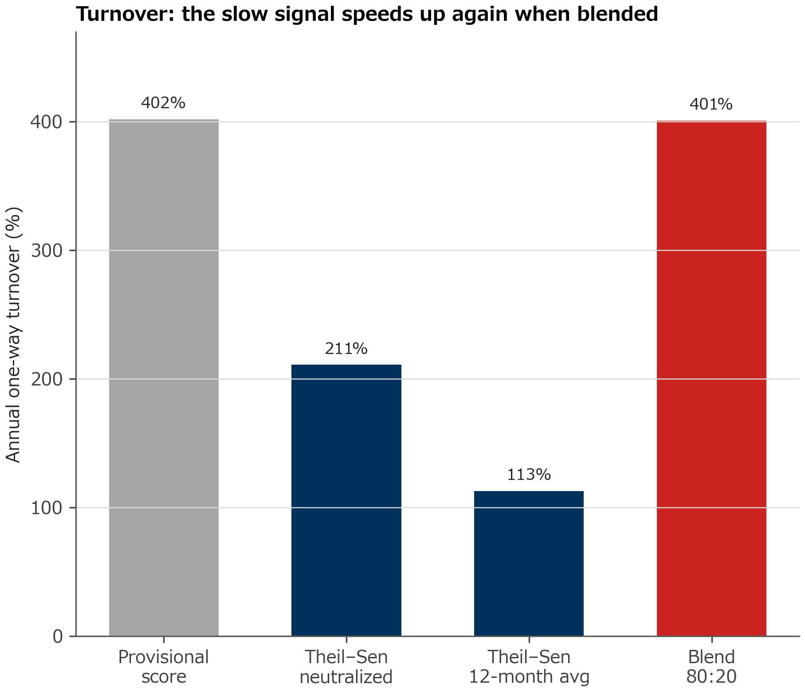
結果｜回転率
12 か月平均は低回転だが、混ぜると回転率が戻る
12 か月平均版の単体
45%
1.2%
短期売却の比率
暫定スコアは 81%
税ドラッグ（年）
暫定スコアは 2.8%
問い 5 の答え
単体では回転率と税が下がるが、混ぜると回転率 401% で暫定スコア（402%）と同じ。売買の速さは暫定スコア側が決める
Notes:
12 か月平均版は単体では回転率が暫定スコアの 4 分の 1。しかし 20% 混ぜたスコアの回転率は暫定スコアと同じ。順位の入れ替わりは暫定スコア側が決めるため。

Slide 31
判定
優先度は中。使うなら Theil–Sen の中立化版
1
仮説は一部支持
2
ただし単体は弱い
3
混ぜても劣化しない
中立化版は 24 か月先まで効き、論文と整合
頑健な推定が効き、柔軟な機械学習は効かない
IC は暫定スコアの約 1/5
固有リターンでは効かず、中身はバリュー
80:20 で税引後 8.5% → 8.6%
上乗せは期間で不安定
次に試すなら
bax で暫定スコア 80 : Theil–Sen 中立化版 20 を回す（期待は小幅）
四半期の直近 12 か月の財務が使えれば、論文に近づき更新頻度も上がる。Theil–Sen の設定（部分標本の大きさ・回数）の感度も未確認
Notes:
仮説のうち「長く効く」は確認できた。ただし単体は弱く、中身はバリュー。混ぜても劣化しないので、bax で 80:20 を試す価値はある。

Slide 32
学び
遅い情報は、スコアに混ぜる形では低回転の利点が残らない
1
頑健な推定が効く
2
中身はバリュー
Theil–Sen は 24 か月先まで効く。当てはまりの良い機械学習の残差は 2〜3 か月で消える
中立化後は B/P・E/P と正の相関。固有リターンでは効かず、バリューの局面に左右される
3
混ぜると回転率が戻る
4
低回転はポートフォリオ側で
順位の入れ替わりは暫定スコア側が決める。遅い素材を 20% 混ぜても売買は減らない
遅いスリーブを別に保有する、目標へ部分的に寄せる（Portfolio-ML 型）など
次の一手: 素材を足す前に、ポートフォリオ側で売買の速さを設計する（目標への部分調整、保有 12 か月直前の売却回避）
Notes:
論文の主張のうち「頑健な推定で長く効く」はインドでも再現した。一方、期待した低回転の効果はスコアの混合では消えた。使い方をポートフォリオ側で設計する必要がある。

